Slide 1
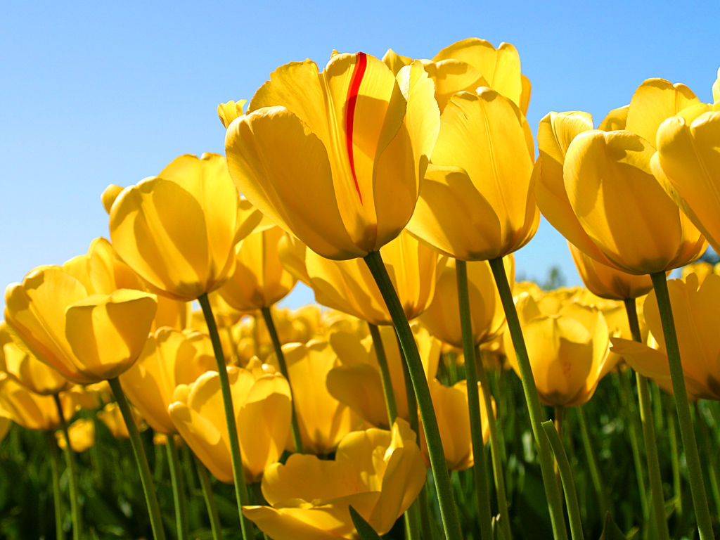
Hei vaan hei!

Slide 2
